Slide 1
Топ-10 найбільших електростанцій світу

Slide 2
Фотоелектричні сонячні електростанції - далеко не новинка на просторах ринку енергоносіїв. Останнім часом багато країн стали активно переходити на сонячну енергетику - чисте, невичерпне і тепер вже порівняно недороге джерело альтернативної енергії. Таких електростанцій вже дійсно багато, великих і маленьких, але, напевно, нашим читачам було б цікаво дізнатись, де ж знаходяться найбільші з них. Сьогодні ми представляємо вашій увазі рейтинг найбільш великомасштабних фотоелектричних електростанцій у світі. Відразу зауважимо, що абсолютно несподівано в рейтингу відзначилась Україна, очоливши рейтинг і увійшовши в десятку переможців цілих два рази.

Slide 3
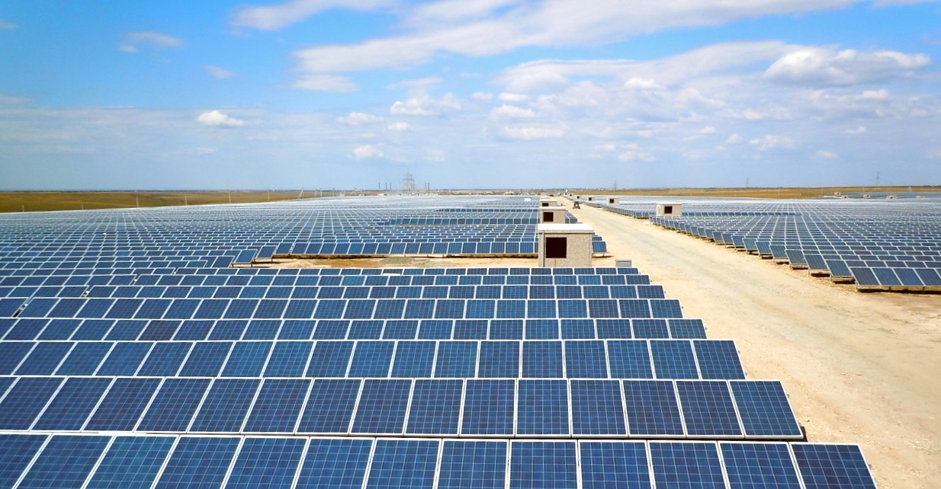
Perovo Solar Park

Slide 4
-Україна
Місце в рейтингу: 1
Потужність: 100 МВт
Побудовано: 2011 р.
Компанія Activ Solar збудувала великий проект потужністю 100 МВт в Україні неподалік від села Перово, Крим. Будівництво було завершено 28 грудня 2011 року, що зробило Україну володаркою найбільшої в світі фотоелектричної електростанції. Будівельні роботи почалися в липні 2011 року, а зараз готова електростанція, розташована на площі в 200 гектар, здатна потенційно генерувати близько 132500 МВт∙год електроенергії на рік. Крім того, проект забезпечить робочі місця більш ніж 800 кримчанам. Загальна вартість проекту склала 300 мільйонів євро.

Slide 5
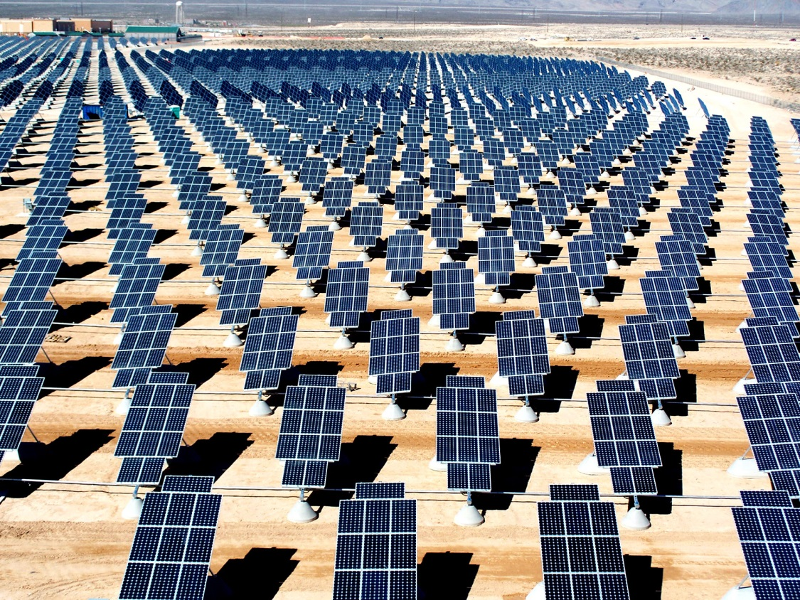
Sarnia Photovoltaic Power Plant

Slide 6
- Канада
Місце в рейтингу: 2
Потужність: 97 МВт
Побудовано: 2010 р.
Проект, розроблений і впроваджений компанією First Solar, має загальну потужність 97 МВт і був побудований у вересні 2010 року. Електростанція працює за пільговою програмою, запровадженою канадським урядом для стимулювання пропозиції альтернативної енергії. Згідно з цією програмою, уряд дотує проекти сонячної енергетики з метою підвищення цін на вироблену ними енергію без шкоди для попиту. Електростанція займає площу в 380 гектар і складається більш ніж з 1,3 мільйона гнучких сонячних панелей. Річний вихід електроенергії від роботи проекту становить 120 000 МВт∙год, а економія викидів оксиду вуглецю - 39 000 тонн на рік

Slide 7
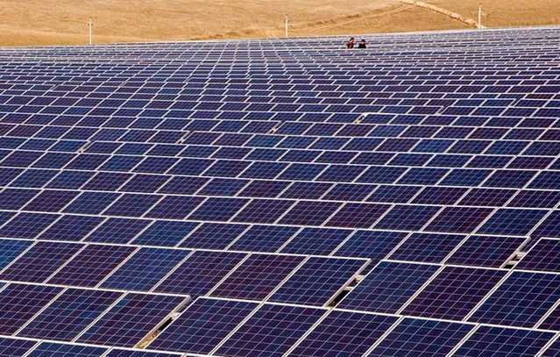
Montalto di Castro Photovoltaic Power Station

Slide 8
- Італія
Місце в рейтингу: 3
Потужність: 84,2 МВт
Побудовано: 2010 р.
Електростанція розташована неподалік від Вітербо і є найбільшою фотоелектричною станцією в країні. Проект був розроблений в кілька етапів, починаючи з 2009 року, незалежною компанією SunRay, але потім був викуплений гігантом SunPower. На той момент загальна потужність електростанції становила 44 МВт, зараз же цей показник виріс до 84,2 МВт, що дозволило Montalto di Castro зайняти почесне третє місце в рейтингу.

Slide 9
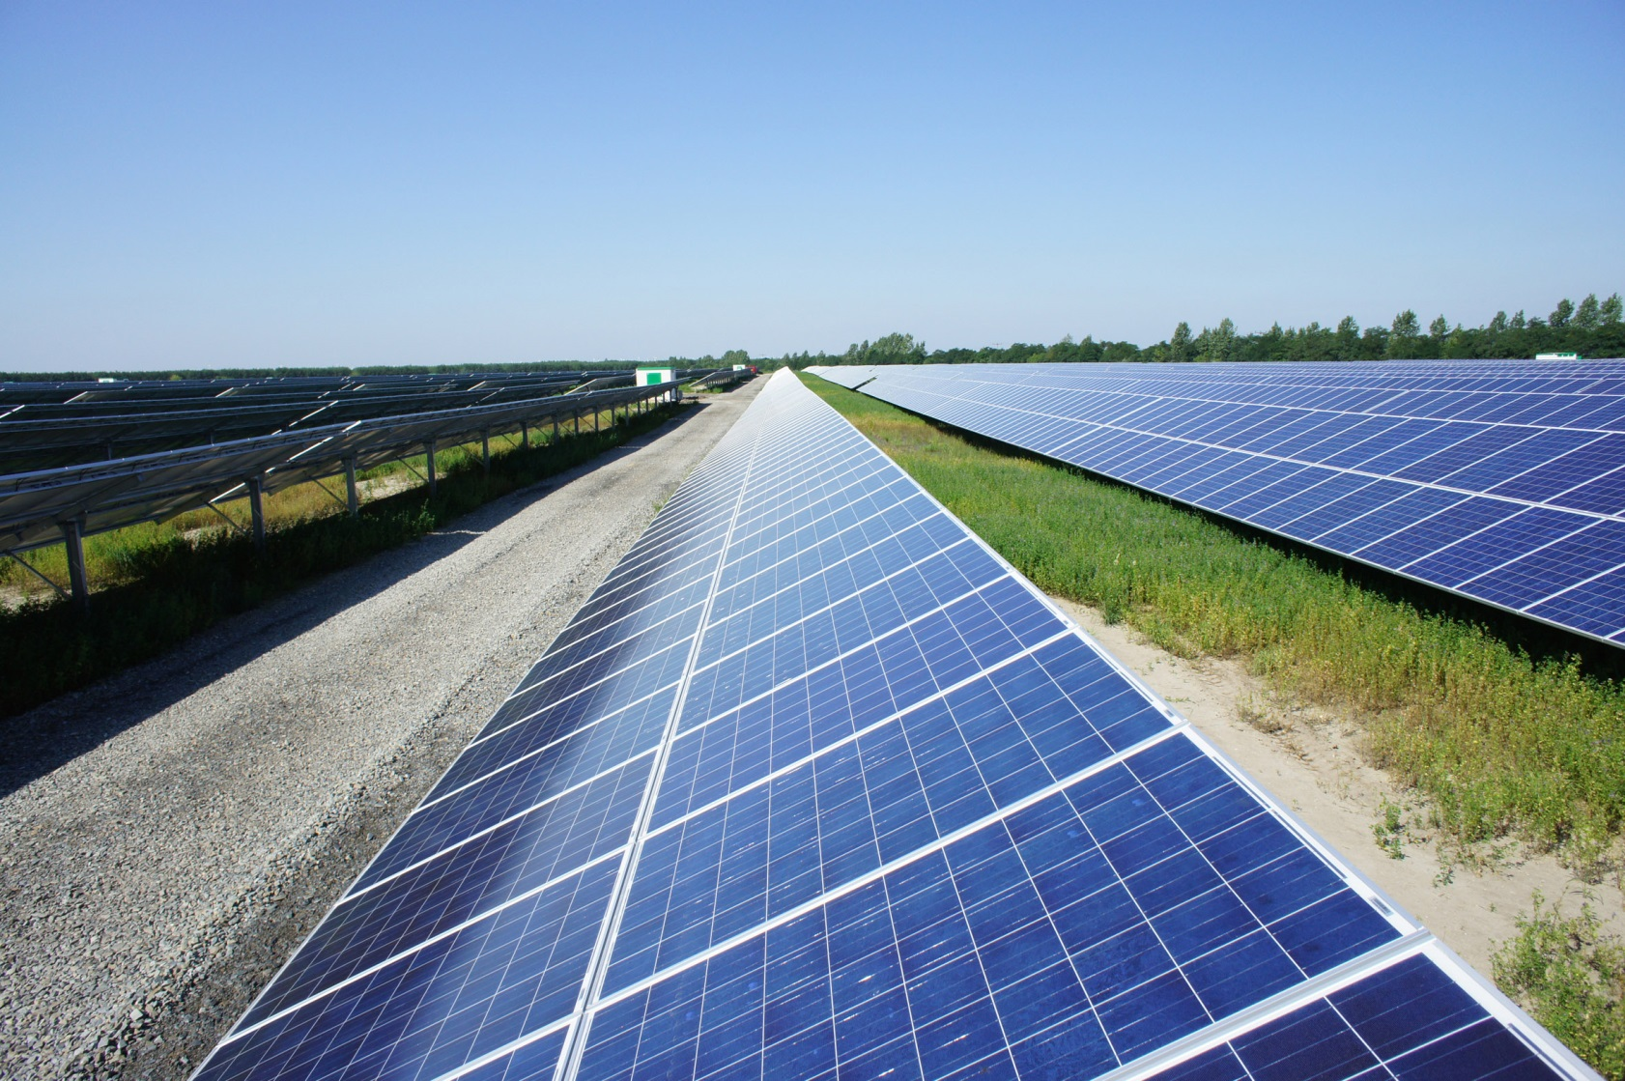
Solarpark Senftenberg

Slide 10
- Німеччина
Місце в рейтингу: 4
Потужність: 82 МВт
Побудовано: 2011 р.
Дана електростанція знаходиться неподалік від міста Зенфтенберг в Східній Німеччині на території, яка раніше використовувалася для видобутку вугілля. Проект, останнє оновлення якого було завершено в 2011 році, має потужність 82 МВт і складається більш ніж з 330 000 кристалічних сонячних модулів. Такий енергетичний комплекс здатний забезпечити електрикою близько 25 000 будинків. Примітно, що будівництво проекту було завершено в рекордний термін 3 місяці, а вартість склала 150 мільйонів євро.

Slide 11
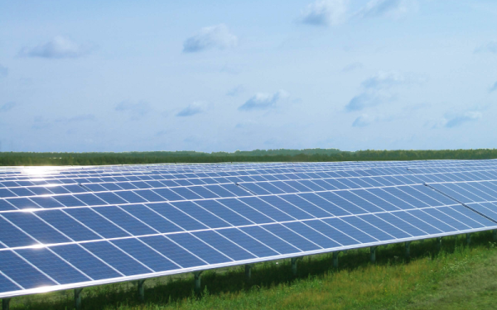
Finsterwalde Solar Park

Slide 12
- Німеччина
Місце в рейтингу: 5
Потужність: 80,245 МВт
Побудовано: 2010 р.
Ця сонячна станція очолювала рейтинг до листопада 2010 року. Загальна потужність проекту, який знаходиться поблизу міста Фінстервальде, Німеччина, становить 80,245 МВт. Сонячний парк є спільним проектом компаній LDK Solar і Q-Cells International і розроблявся в три етапи протягом 2009-2010 років.

Slide 13
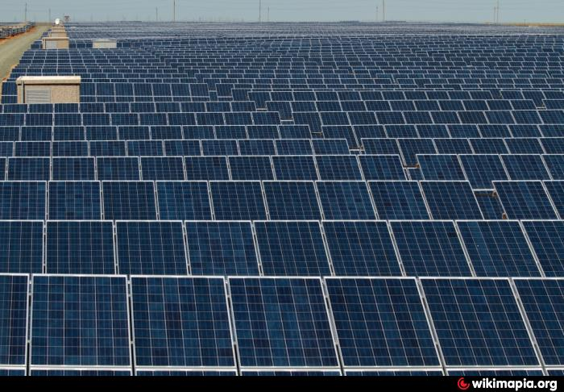
Okhotnykovo Solar Park

Slide 14
- Україна
Місце в рейтингу: 6
Потужність: 80 МВт
Побудовано: 2011 р.
Ще один український проект компанії Activ Solar. Будівництво електростанції було завершено 21 жовтня 2011 року, і вона стала однією з найбільших фотоелектричних електростанцій в Європі і світі. Станція охоплює близько 160 гектар і складається з 360 000 сонячних модулів, здатних давати потужність в 80 МВт. Дані показники дозволять електростанції виробляти 100 000 КВт∙год електроенергії на рік, що забезпечить електрикою 20 000 домогосподарств. При цьому енергетична установка дозволить скоротити викиди оксиду вуглецю на 80 000 тонн на рік. Потрібно зазначити, що Activ Solar дуже лояльно ставиться до українського регіону, про що говорить відкриття представництва компанії в Одесі. Будемо сподіватись, що співпраця принесе настільки ж вагомі плоди і в наступні роки.

Slide 15
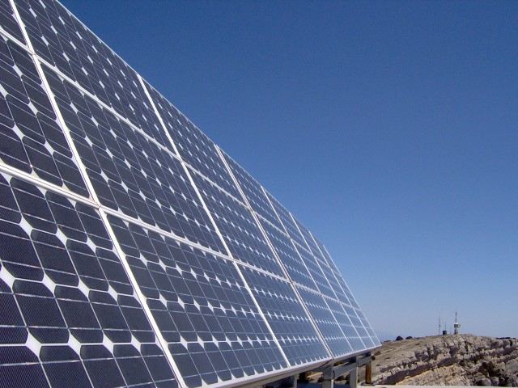
Lopburi Solar Farm

Slide 16
- Таїланд
Місце в рейтингу: 7
Потужність: 73 МВт
Побудовано: 2011 р.
Ще одна сонячна пташка, яка розправила крила в минулому році. Сонячний проект, розташований в провінції Лопбурі, Таїланд, має загальну потужність 73 МВт і був введений в експлуатацію 25 грудня 2011 року. Будівництво тривало впродовж 18 місяців і обійшлося в 70 мільйонів доларів. За словами офіційних осіб, проект за свій 25-річний термін дії, допоможе скоротити викиди вуглекислого газу на 1,3 млн. тонн, а також скоротити імпорт палива на 35 000 тонн на рік.

Slide 17
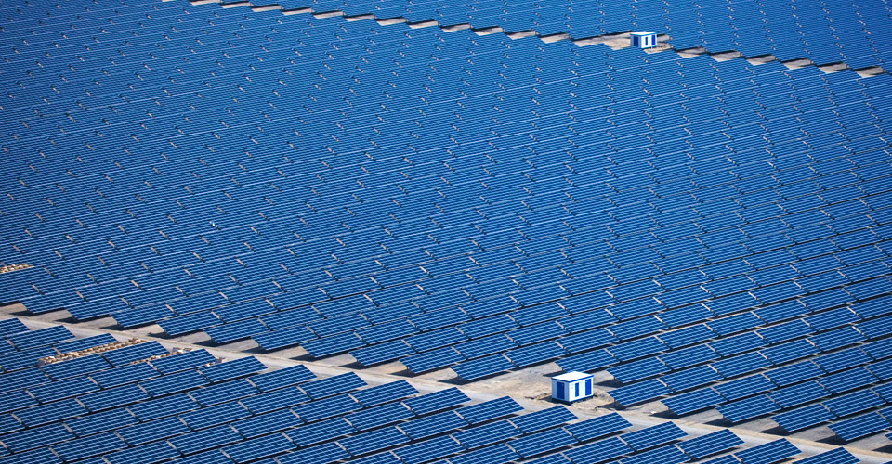
Lieberose Photovoltaic Park

Slide 18
-Німеччина
Місце в рейтингу: 8
Потужність: 71 МВт
Побудовано: 2011 р.
Восьму позицію рейтингу найбільших фотоелектричних станцій в світі посів ще один німецький проект, розташовані в Ліберосе, Бранденбург, Німеччина. Сонячний парк являється власністю компанії Juwi Group, яка уклала 20-річний контракт на користування землею. Проект був введений в експлуатацію в 2009 році, а його загальна потужність складає 71 МВт. Парк включає в себе близько 700 000 гнучких сонячних панелей, які живлять більше 15 тисяч будинків. Потрібно відзначити, що сонячні панелі, які використовуються в даному проекті, є одними з найбільш ефективних на сьогоднішній день.

Slide 19
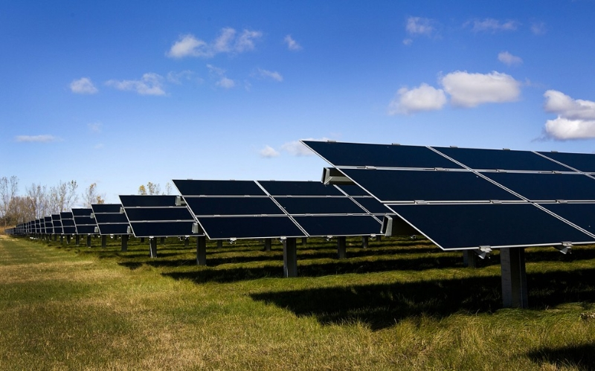
San Bellino Photovoltaic Power Plant

Slide 20
- Італія
Місце в рейтингу: 9
Потужність: 70,556 МВт
Побудовано: 2010 р.
Даний проект був запущений 30 жовтня 2010 в Сан-Белліно, Італія. Об'єкт, вартість якого склала 250 мільйонів євро, був побудований американською компанією SunEdison. Будівництво було завершено за 9 місяців, однак, до цього ще два роки знадобилося на узгодження проекту з місцевою владою. Панчо Перес, генеральний директор європейського представництва компанії сказав, що це досягнення мало місце завдяки партнерству місцевих компаній. Потужності електростанції, яка складає 70,556 МВт, вистачить на забезпечення електрикою 16 000 сімей, при цьому викиди вуглекислого газу скоротяться на 40 000 тонн на рік.

Slide 21
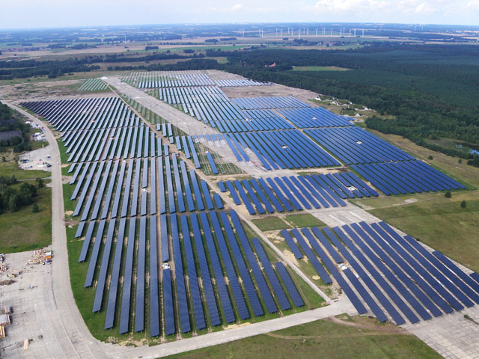
Solarpark Alt Daber

Slide 22
- Німеччина
Місце в рейтингу: 10
Потужність: 70 МВт
Побудовано: 2011 р.
Ще один німецький проект, введений в експлуатацію в кінці 2011 року, займає площу 133 га і має потужність 70 МВт. Об'єкт обійшовся компанії BELECTRIC, яка займалась будівництвом, в 150 мільйонів євро. Представники компанії говорять, що стартова вартість електроенергії після запуску проекту склала 2,14 євро за ват, що включає не лише змінні витрати безпосередньо на виробництво, а й витрати, пов'язані з вкладеними інвестиціями. Це означає, що проект обіцяє бути швидкоокупним.

Slide 23
Це далеко не всі великі та перспективні проекти в області фотоелектричних станцій. В цілому ж, приємно бачити, що перше місце в даному рейтингу зайняла Україна. Будемо сподіватись, що країна продовжить цей курс на озеленення енергетичного комплексу. Що стосується кількості проектів, то тут безперечним лідером є Німеччина. Загальна потужність найбільших фотоелектричних проектів країни становить 672 МВт. З великим відривом друге місце за потужністю займає Італія (316 МВт), ну а завершує трійку лідерів Іспанія (264 МВт).

